Slide 1

BİLİMSEL ARAŞTIRMA PROJELERİ (BAP) KOORDİNASYON BİRİMİ
BAP Başvuru ve Yönetim Süreçleri

Slide 2
Eğitim İçeriği
BAP Koordinasyon Birimi Tanımı ve İşleyişi
2021 Yılı I. Dönem BAP Başvuru Şartları
UBYS BAP Modülü İşleyişi ve Başvuru Süreci
Rapor Süreçleri
Bütçe Harcama İşlemleri

Slide 3


Mevzuat
Bilimsel Araştırma Projeleri Koordinasyon Birimi, 2547 sayılı Yükseköğretim Kanununun 58. Maddesi’ne dayanılarak oluşturulmuştur.
Yönetmelik: YÖK tarafından düzenlenen, 26.11.2016 tarihli 29900 sayılı Resmi Gazetede yayınlanan, ’’Yükseköğretim Kurumları Bilimsel Araştırma Projeleri Hakkında Yönetmelik’’
Yönerge: 27.02.2019 tarihli ve 2019/03 nolu senato kararıyla kabul edilen ve 06.10.2020 tarihli ve 2020/17 nolu senato kararıyla değişiklik yapılan ‘’Bartın Üniversitesi Bilimsel Araştırma Projeleri Yönergesi’’
Harcama Mevzuatı: Yükseköğretim Kurumlarında uygulanan genel harcama hükümlerine tabidir.

Slide 4
BAP Koordinasyon Birimi
Kuruluşu ve Görev Tanımı
Bartın Üniversitesi Rektörlüğü bünyesinde 18.11.2009 tarih ve 2009-23 sayılı Senato kararı ile kurulan Bilimsel Araştırma Projeleri Koordinasyon Birimi (BAP), Bartın Üniversitesi araştırma fonu kaynaklarınca desteklenecek bilimsel araştırma projeleri ile ilgili tüm konularda, üniversitenin öngördüğü stratejik amaçlar doğrultusunda, etkili ve verimli bir destek hizmeti sağlamaktadır.
BAP Koordinasyon Birimi ayrıca, BAP Komisyonunun sekretarya hizmetlerinin yürütülmesi, birimle ilgili tüm raporlama süreçleri, bütçe ödeneklerinin özel hesaba aktarılması, özel hesaba ilişkin iş ve işlemlerin yürütülmesi vb. faaliyetleri yürütmektedir.

Slide 5
BAP Koordinasyon Birimi Teşkilat Yapısı
Koordinatör: BAP Koordinasyon Biriminin yönetimi Rektör tarafından görevlendirilen bir koordinatöre bağlanmıştır. 2020 yılı itibariyle BAP Koordinatörlüğü görevini Doç. Dr. Ayhan ATEŞOĞLU yürütmektedir.
Koordinatör, birimin tüm faaliyetlerinin yürütülmesinden sorumlu olup, aynı zamanda BAP Koordinasyon Birimi Harcama Yetkilisi’dir.
BAP Komisyonu: İlgili mevzuat hükümleri gereğince, Bilimsel Araştırma Projelerinin (BAP) kabulü, değerlendirilmesi, desteklenmesi ve izlenmesi amacıyla oluşturulan komisyondur.
BAP Koordinasyon Birimi tarafından desteklenecek tüm projelerle ilgili karar mercii BAP Komisyonudur.
Alt Komisyon: BAP Komisyonuna çalışmalarında yardımcı olmak amacıyla; Bilimsel Araştırma Projeleri (BAP) ile ilgili yürütülen tüm süreçlerde ön değerlendirmenin yapıldığı, BAP Komisyonuna tavsiye kararlar sunan komisyondur.

Slide 6
BAP Koordinasyon Birimi
Teşkilat Şeması
Sorumlu Rektör Yardımcısı
(BAP Komisyon Başkanı)
BAP Komisyonu
Fen ve Mühendislik Bilimleri Alt Komisyonu
Sosyal Bilimler Alt Komisyonu
BAP Koordinasyon Birim Sorumlusu
BAP Koordinasyon Birimi

Slide 7



NO | ADI SOYADI | KOMİSYON GÖREVİ | BİRİMİ
1 | Prof. Dr. Sedat YAZICI | Başkan | Rektör Yardımcısı
2 | Doç. Dr. Ayhan ATEŞOĞLU | Üye | BAP Koordinasyon Birimi Koordinatörü
3 | Prof. Dr. H. Selma ÇELİKYAY | Üye | Lisansüstü Eğitim Enstitüsü Müdürü
4 | Doç. Dr. Tuğrul VAROL | Üye | Bartın Bartın Orman Fakültesi
5 | Dr. Öğr. Üyesi Temel Alper KARSLI | Üye | Edebiyat Fakültesi
6 | Dr. Öğr. Üyesi Bayram DÜNDAR | Üye | Mühendislik, Mimarlık ve Tasarım Fakültesi
7 | Dr. Öğr. Üyesi Recep TAŞ | Üye | Fen Fakültesi
BAP Komisyonu

Slide 8
NO | ADI SOYADI | KOMİSYON GÖREVİ | BÖLÜMÜ
1 | Doç. Dr. Tuğrul VAROL | Başkan | Orman Müh.
2 | Doç. Dr. Nurhan KOÇAN | Üye | Peyzaj Mim
3 | Dr. Öğr. Üyesi M. Bahar BAŞKIR | Üye | İstatistik
4 | Dr. Öğr. Üyesi Hilal YILMAZ | Üye | Moleküler Biyoloji ve Genetik
5 | Dr. Öğr. Üyesi M. Emin AKTAN | Üye | Mekatronik Mühendisliği
6 | Dr. Öğr. Üyesi Mahir GÜLEN | Üye | Makine Mühendisliği
7 | Dr. Öğr. Üyesi İlknur DOLU | Üye | Hemşirelik
Fen ve Mühendislik Bilimleri Alt Komisyonu

Slide 9
NO | ADI SOYADI | KOMİSYON GÖREVİ | BÖLÜMÜ
1 | Dr. Öğr. Üyesi Temel Alper KARSLI | Başkan | Psikoloji
2 | Dr. Öğr. Üyesi Sabahattin ÇETİN | Üye | Uluslararası Ticaret ve Lojistik
3 | Dr. Öğr. Üyesi Ender EYUBOĞLU | Üye | Spor Yöneticiliği
4 | Dr. Öğr. Üyesi Hande UYAR OĞUZ | Üye | Turizm İşletmeciliği
5 | Dr. Öğr. Üyesi Veysel GENGİL | Üye | Temel İslam Bilimleri
6 | Dr. Öğr. Üyesi Sema SULAK | Üye | Eğitim Bilimleri
7 | Dr. Öğr. Üyesi Sinem TARHAN | Üye | Eğitim Bilimleri
Sosyal Bilimler Alt Komisyonu

Slide 10
Proje Başvurusu ve Değerlendirme Süreçleri

Slide 11
Desteklenen Bilimsel Araştırma Proje Türleri
A- Kapsamlı Araştırma Projeleri: Temel amacı bir akademik birimin altyapısını geliştirmek olmayan, ilgili bilim veya sanat dallarında orijinal katkı sağlamayı amaçlayan ve özgün değeri olan projelerdir.
B- Katılımlı Araştırma Projeleri: Üniversite desteğinin yanında, Üniversite dışından personel, kurum ya da kuruluşların da desteği ve/veya katılımı ile oluşturulan projelerdir.
C- Lisansüstü Tez Projeleri: Lisansüstü öğrenimini Bartın Üniversitesinde sürdüren öğrencilerin tez konuları ile ilgili, tez danışmanlarının proje yürütücüsü olduğu araştırma projeleridir.

Slide 12
Desteklenen Bilimsel Araştırma Proje Türleri
Ç- Altyapı Projeleri: Üniversiteye ait bir birimin bilimsel, teknolojik, sosyal, sanatsal veya sportif altyapısını kurmak ya da güçlendirmek amacına yönelik projelerdir.
D- Dış Destekli Projeler İçin İhtiyaç Projeleri: Üniversitemizin dışındaki ulusal veya uluslararası kurumlarca fon desteği sağlanan ve Üniversitemiz mensubu araştırmacıların yürütücü olarak görev aldığı proje bütçesinin yüzde otuzunu aşmaması kaydıyla komisyon tarafından önerilen ve üst yönetici tarafından onaylanan projelerdir.

Slide 13
BAP Genel Bilgiler
Bartın Üniversitesi veya BAP Koordinasyon Birimi internet sayfasında bilimsel araştırma projeleri ile ilgili olarak yapılan tüm bildirimler tebligat yerine geçmektedir.
BAP Komisyon kararı gereği BAP Başvuruları yılda 2 defa her dönem başında alınmaktadır.
Proje yürütücüsü, projenin hazırlanmasından ve yürütülmesinden sorumlu olan öğretim üyeleri ile doktora eğitimini tamamlamış Bartın Üniversitesi personeli olmalıdır.
Proje yürütücü veya çalışanı en fazla 5 projede (yürütücü/çalışan) görev alabilir.
Halihazırda devam eden projeler ve proje sonuç raporu kabul edilerek sonuçlansa dahi yayın şartı yerine getirilmemiş projeler, aktif kontenjanda yer almaktadır.

Slide 14
BAP Genel Bilgiler
2015 yılı tarihinden sonra desteklenen projelerden, yayın dilinde "Bartın Üniversitesi Bilimsel Araştırma Projeleri Komisyonu tarafından desteklenmiştir (Proje No:……).« ibaresi yer alan; tam metin bildiri, makale, kitap vb. yayın olarak kabul edilmektedir. Yapılan yayınlar BAP Koordinasyon Birimine sunulur.
Projeden elde edilen bilimsel sonuçların telif hakkı Bartın Üniversitesine aittir.. Bu şartları yerine getirmeyen yürütücülere 2 yıl süreyle herhangi bir proje türünde destek sağlanmaz ve haklarında gerekli yasal işlemler başlatılır.
Projeler en fazla 36 ay süreli olarak sunulabilir, ek süre dahil 36 ay içinde de tamamlanmak zorundadır.
Kabul edilen projeler için her 6 ayda bir ara rapor verilmektedir.
Proje raporlarının zamanında teslim edilmemesi ya da kabul edilmemesi durumunda tahsis edilen demirbaşlar proje yürütücüsü tarafından ilgili akademik birime iade edilir. Demirbaş haricinde projede harcanan tutarın tamamı proje yürütücüsünden tahsil edilir ve proje yürütücüsünün bir yıl süreyle bilimsel araştırma projesine başvurusu alınmaz.
Proje bitiş tarihinden itibaren 3 ay içerisinde sonuç raporu sunulmalıdır.
Sonuç raporları TURNİTİN programından alınacak intihal raporu ile birlikte sunulmalıdır.
İntihal raporu oranı tek kaynaktan en fazla yüzde %5, toplamda en fazla % 25 olabilir.

Slide 15
BAP Genel Bilgiler
Ek süre proje süresini geçmemek üzere en fazla 12 ay, ek ödenek ise toplam proje bütçesinin % 50'sini geçemez.
Ek süre ve ek bütçe talepleri proje süresince en fazla 1 defa verilebilir.
Özellikle ek süre alınması durumunda yeni ara raporların verilmesi söz konusu olabilmektedir. (12 aylık projeye 3 ay ek süre verilmesi halinde 2. ara raporu da verilmelidir.)
Projeler zaruret halinde dondurulabilir. Proje dondurma süresi projenin kabul edilen süresine dahil edilmez, dondurulan süre kabul edilen proje süresine eklenir.
Proje sunulurken planlamanın net olarak yapılması esas olup, proje sürecinde doğacak taleplere (ek süre, ek bütçe vb.) sıcak bakılmamaktadır. Ancak zaruret halinde talep edilebilmesi mümkündür.

Slide 16
BAP Genel Bilgiler
Proje kapsamında değişiklik (ek süre, ek bütçe vb.) talep edilecekse proje bitiş tarihinden 1 ay öncesine kadar talep edilmesi gerekmektedir.
BAP Komisyon kararı gereği proje süresinin son çeyreğinde araştırmacı ekleme ya da çıkarma (araştırmacının harcama yapmamış olması şartıyla) işlemi yapılamayacaktır.
Birim olarak sürekli geliştirme içerisinde olduğumuzdan ve ilgili mevzuat gereği yaşanan güncellemeler nedeniyle kullanılacak formlarda güncel formlar kullanılmalıdır.
Özellikle sisteme yüklenecek tüm formlar (ara ve sonuç raporu, proje detay bilgileri vb.) sistemde formun yükleneceği alandan taslak form indirilerek, doldurulup sisteme yüklenmelidir.

Slide 17
2021 Yılı I. Dönem BAP Başvuru Şartları
Başvurular 08 Mart – 05 Nisan 2021 tarihleri arasında alınacaktır.
UBYS üzerinden yapılacak başvuru sonrasında, sistemden alınacak Proje Öneri Formu ve eki tüm belgeler 06 Nisan 2021 tarihi mesai bitimine kadar BAP Koordinasyon Birimine elden teslim edilmelidir.(Proje Öneri Kontrol ve Teslim Tutanağı, Proje Genel Bilgileri Formu)
Proje kapsamında herhangi bir kurum veya kuruluştan izin alınması gerekiyorsa izin yazısı alınarak dosyaya eklenmelidir.
Farklı kurumdan araştırmacıların yer aldığı bir proje sunulacaksa Katılımlı Araştırma Projesi olarak sunulmalı. Araştırmacının kurumundan alacağı izin yazısı dosyaya eklenmelidir.

Slide 18
2021 Yılı I. Dönem BAP Başvuru Şartları
Projelerde talep edilen her türlü mal ve hizmet alımı gerekçeli ve ayrıntılı olarak yazılmalıdır. Proje bütçesi yapılırken, tüm harcama kalemlerindeki miktarların ayrıntılı olarak gerekçelendirilmesi gerekmektedir.
Makine-teçhizat, sarf malzeme ve hizmet alımları en az bir firmadan alınacak güncel tarihli proforma fatura ile belgelendirilmelidir. Makine-teçhizat isteklerinde teknik şartname eklenmelidir.
Yolluk kalemindeki harcamalar gerekçeleri ile birlikte ayrıntılı olarak belirtilmelidir (Kaç kişi, ne için, nereye vb. bilgilerin eklenmesi). “Bartın Üniversitesi Yurtiçi ve Yurtdışı Bilimsel Etkinliklere Katılımı Destekleme Yönergesi’ne uygun olmak şartıyla Bilimsel Etkinliklere sözlü sunum ile katılım (katılım ücreti ve yolluk yevmiye dahil) desteklenecektir.

Slide 19
2021 Yılı I. Dönem BAP Başvuru Şartları
Kitap ve yazılım alım talepleri (spesifik yazılımlar hariç) desteklenmeyecektir.
Genel kırtasiye malzemesi, baskı ve cilt giderleri en fazla 1.000,00 TL’ye kadar desteklenecektir.
Makine/teçhizat, demirbaş malzeme talepleri, BAP envanterinde (https://cdn.bartin.edu.tr/bap/demirbaslistesi.pdf) olan malzemeler ve Üniversitemiz bünyesinde bulunan malzemeler (laboratuvar.bartin.edu.tr) dikkate alınarak yapılmalıdır.
Talep edilecek malzeme Üniversitemizde mevcut ancak tam olarak talebi karşılamıyorsa, aradaki fark mutlaka belirtilmelidir. BAP Komisyon kararları doğrultusunda alımı veya envanterden kullanımına karar verilebilecektir.

Slide 20
2021 Yılı I. Dönem BAP Başvuru Şartları
Proje bütçesi hazırlanırken, talep edilen ödeneklerde mutlaka KDV dahil maliyet hesaplanmalıdır.
Tez projeleri için sağlanacak mali destekler, normal süreler içinde harcanabilir. (Y. lisans için 4., doktora için 8. dönem sonu) Ancak süre uzatımı verilen tezler için; Y. Lisans için Enstitü Yönetim Kurulu Kararı, doktora için Tez İzleme Komitesinin Onayı ile en fazla 6 (altı) aya kadar harcama yapılabilir.
Önerilecek hakemlerden en az 2’si kurumdışı hakem olmak üzere 5 hakem önerisi yapılmalıdır. Hakem önerileri “aktif olarak göreve devam eden” ve hakem şartını (en az doktora eğitimini tamamlamış alanında uzman) sağlayan kişilerden oluşmalıdır.

Slide 21
2021 yılı I. dönem BAP başvuruları kapsamında sağlanacak mali destekler;
Yüksek Lisans Tez Projeleri 7.500,00 TL,
Doktora Tez Projeleri 20.000,00 TL,
Katılımlı, Kapsamlı vd. Projeler 25.000,00 TL’ye kadar desteklenebilecektir.
Bölgeye, Üniversitemiz ihtisaslaşma alanına veya öncelikli alanlara yönelik olması durumunda;
Yüksek Lisans Tez Projeleri 10.00,00 TL,
Doktora Tez Projeleri 30.000,00 TL,
Katılımlı, Kapsamlı vd. Projeler 30.000,00 TL’ye kadar destek sağlanabilecektir.
2021 Yılı I. Dönem BAP Bütçe Destekleri

Slide 22
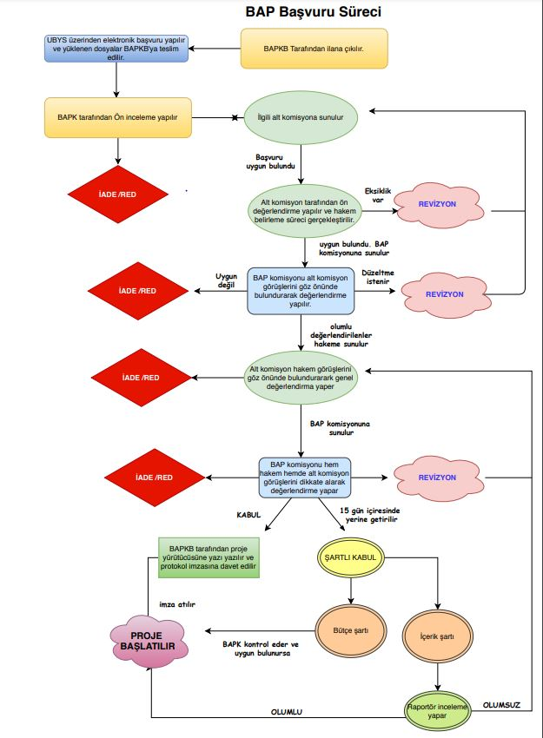

Slide 23
UBYS BAP Başvuru Modülü
Üniversitemiz bünyesinde kullanılan UBYS üzerinden giriş yapılarak BAP Projelerim sekmesinden BAP modülüne geçiş yapılarak proje başvurusunda bulunulacaktır.
UBYS üzerinden yapılacak başvuru sonrasında, sistemden alınacak Proje Öneri Formu ilgililerine (birim amiri, çalışanlar) imzalatıldıktan sonra ek olarak eklenen tüm belgeler ile birlikte 06 Nisan 2021 Salı günü mesai bitimine kadar BAP Koordinasyon Birimine elden teslim edilmelidir.
Lisansüstü Tez Projeleri’nde birim amiri olarak Enstitü Müdürü onaylayacaktır.
Diğer proje türlerinde ise projenin sunulduğu birimin amiri (Fakültelerde Dekan, Araştırma Merkezi, MYO ve Yüksekollarda Müdür) onaylayacaktır.

Slide 24
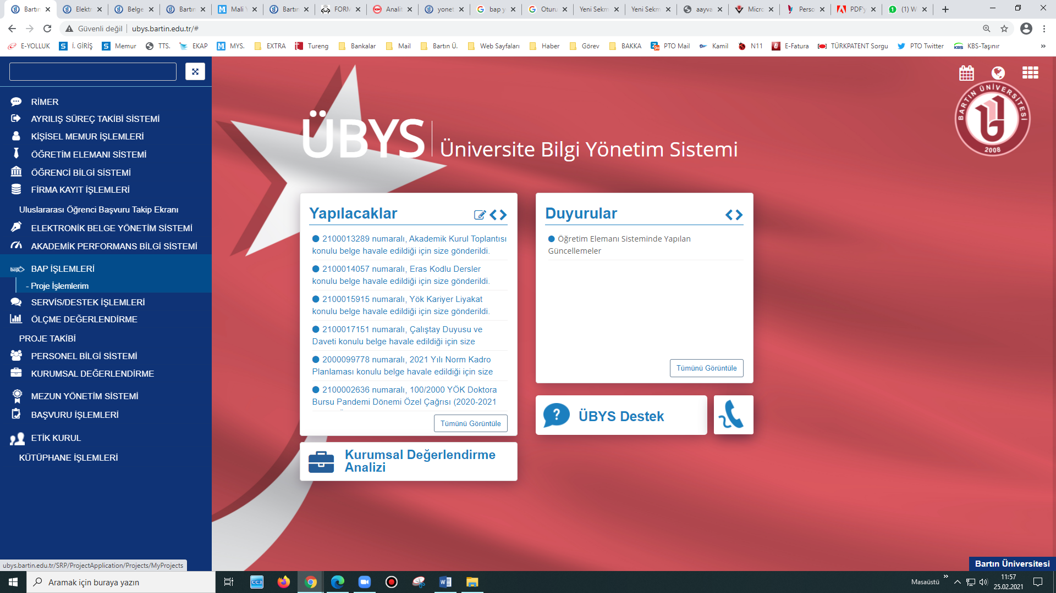
UBYS BAP Başvuru Modülü

Slide 25
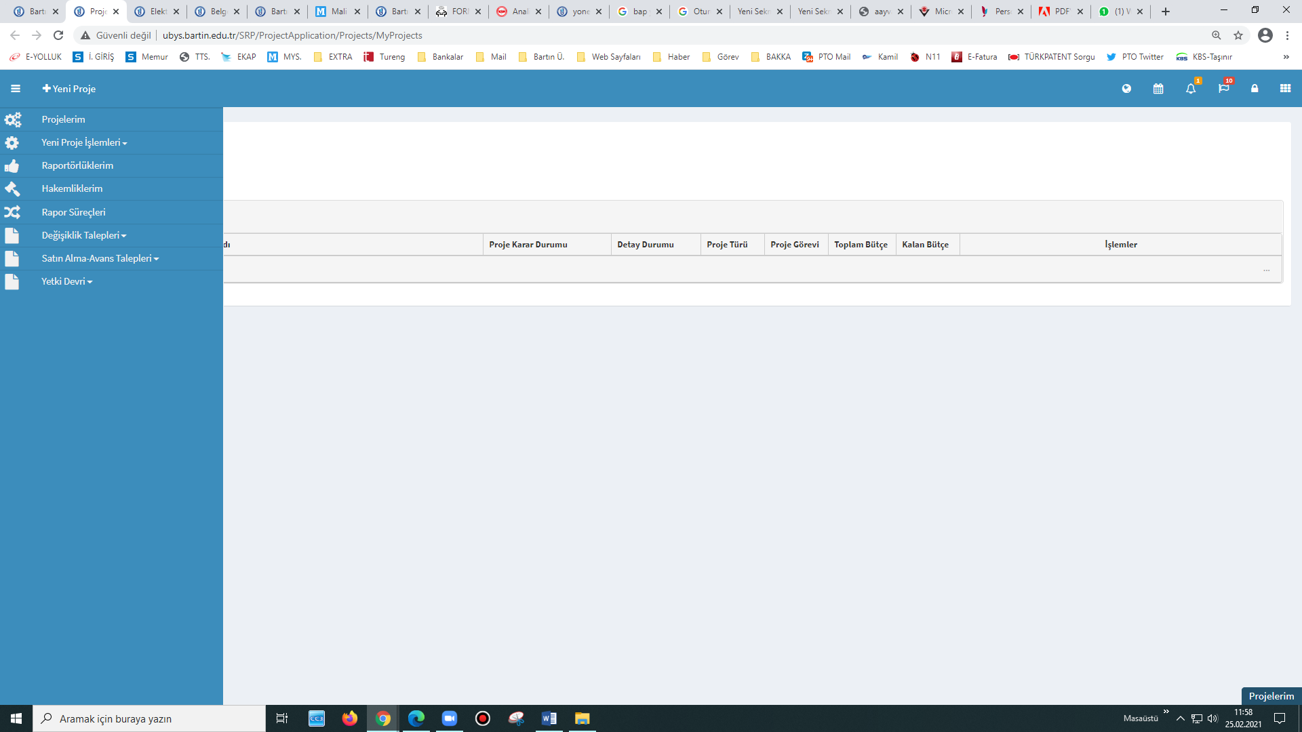
UBYS BAP Başvuru Modülü

Slide 26
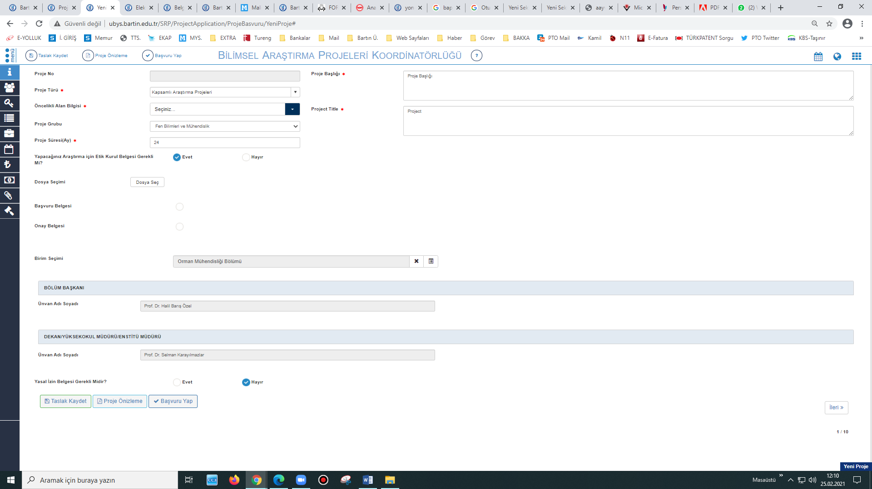
UBYS BAP Başvuru Modülü

Slide 27
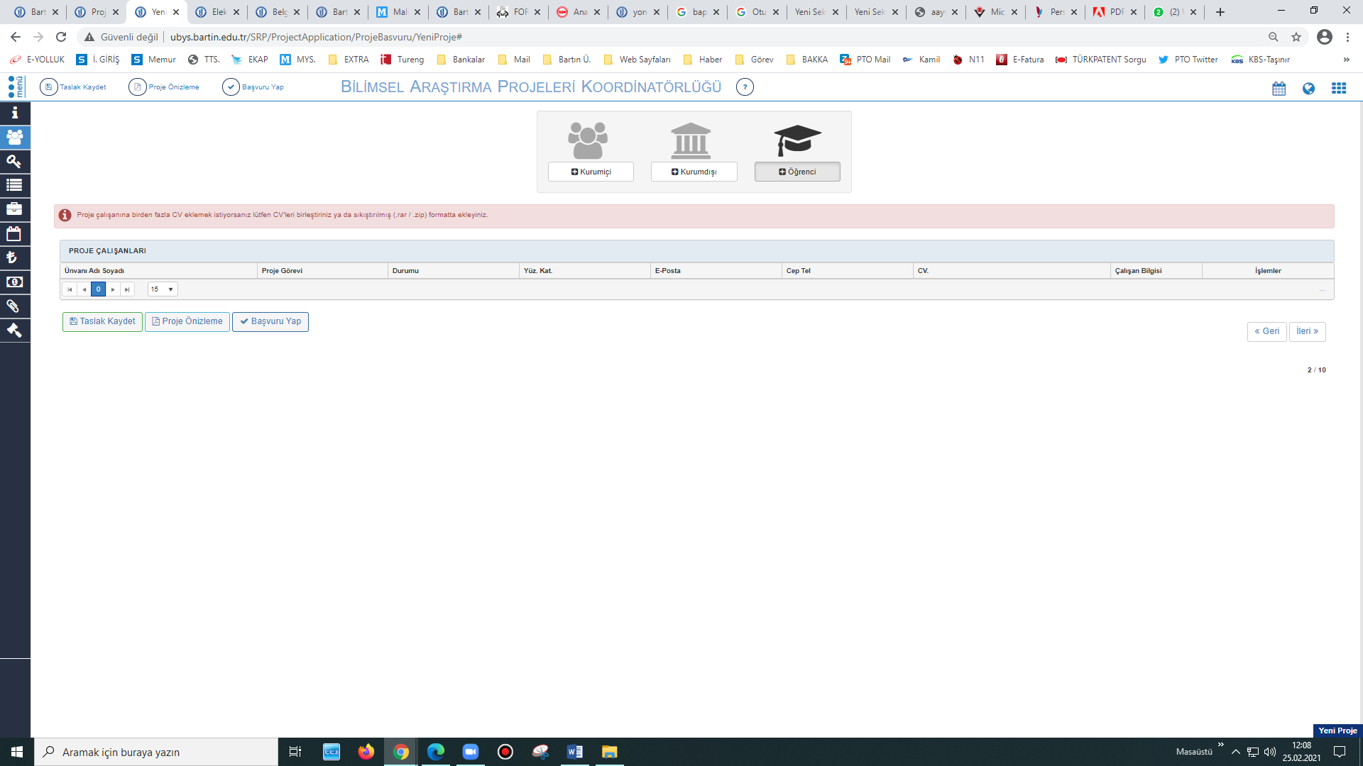
UBYS BAP Başvuru Modülü

Slide 28
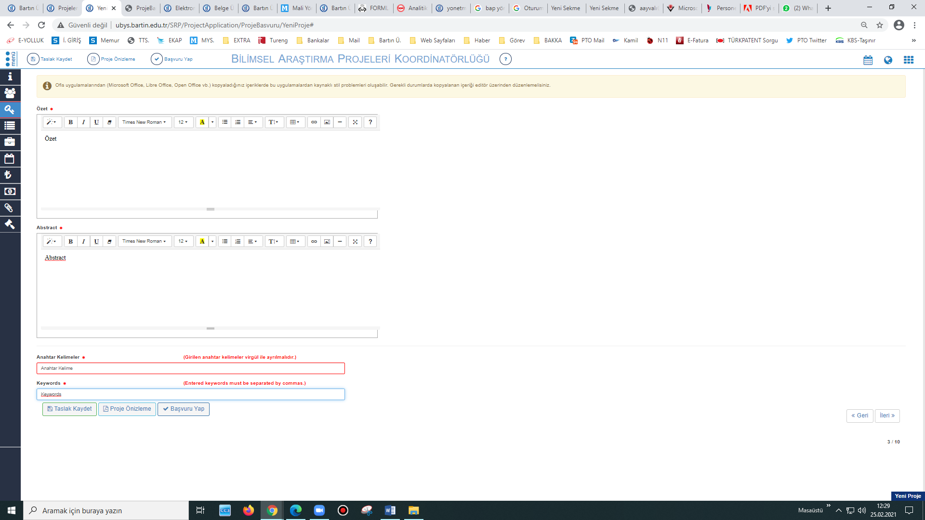
UBYS BAP Başvuru Modülü

Slide 29
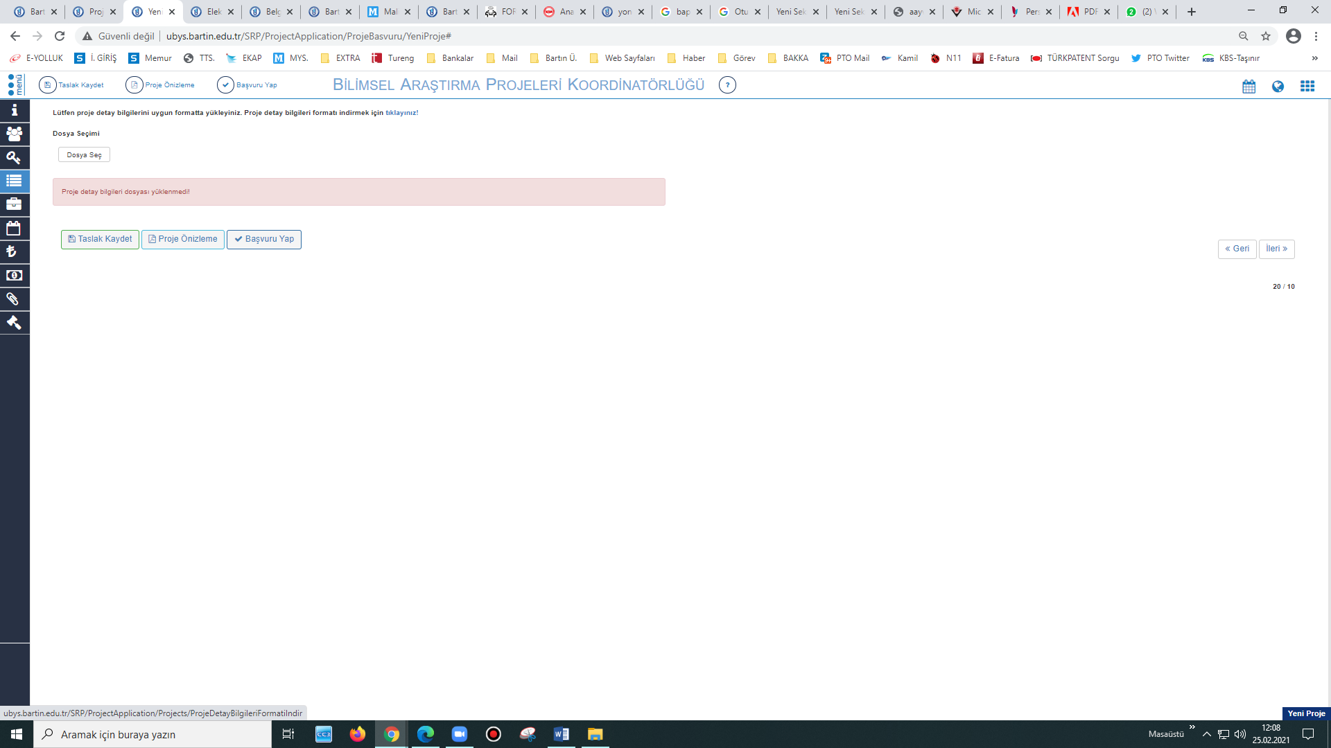
UBYS BAP Başvuru Modülü
Proje detay bilgilerini eklerken mutlaka bu kısımdan güncel taslak form indirildikten sonra, tüm başlıklar ayrıntılı doldurulmalı ve PDF’e dönüştürülerek, Dosya seç kısmından yüklenmelidir.

Slide 30
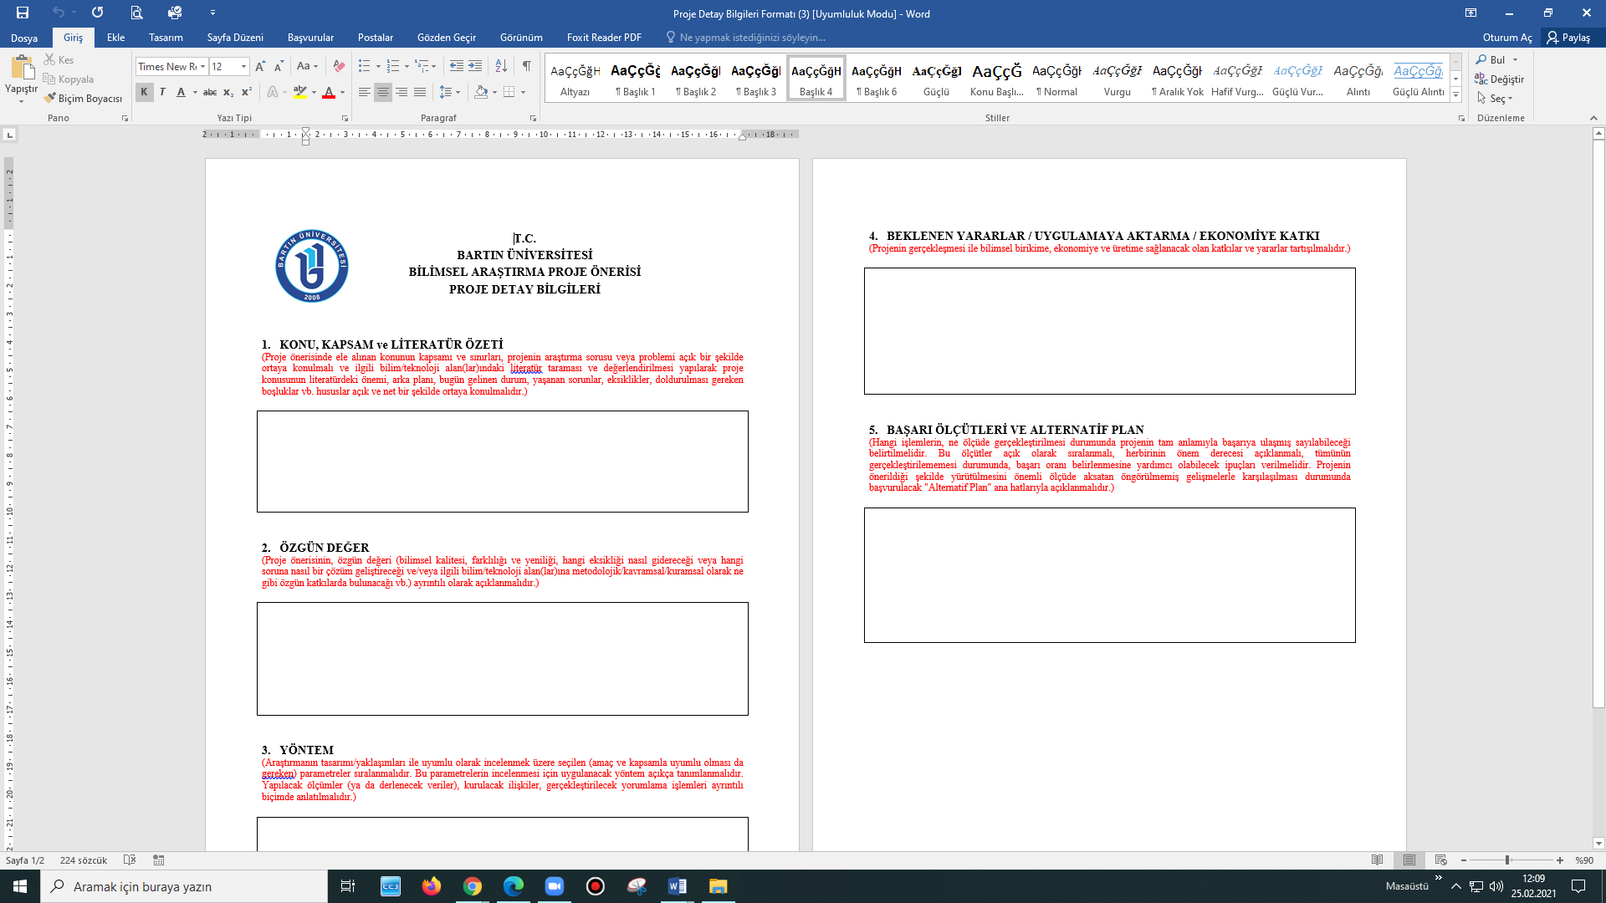
UBYS BAP Başvuru Modülü
Belirtilen başlıklar altında yazılan açıklamalar dikkate alınmalı, Proje Detay Bilgileri açıklamalarda istenen tüm bilgileri içermelidir.

Slide 31
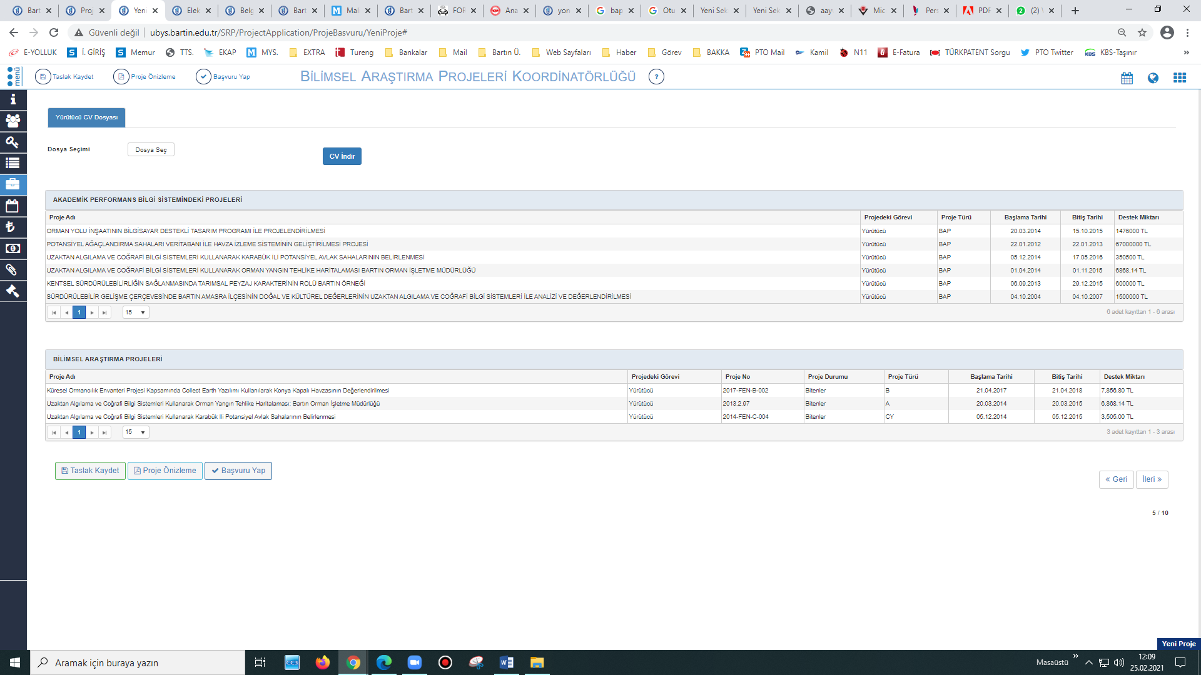
UBYS BAP Başvuru Modülü

Slide 32
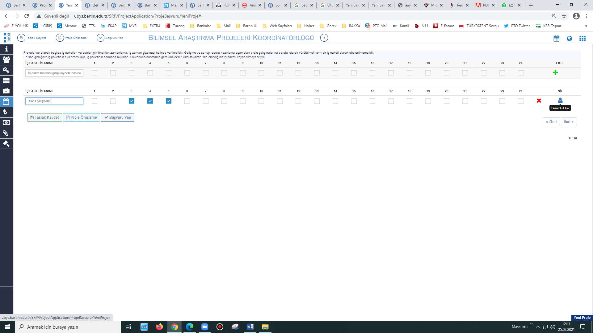
UBYS BAP Başvuru Modülü

Slide 33
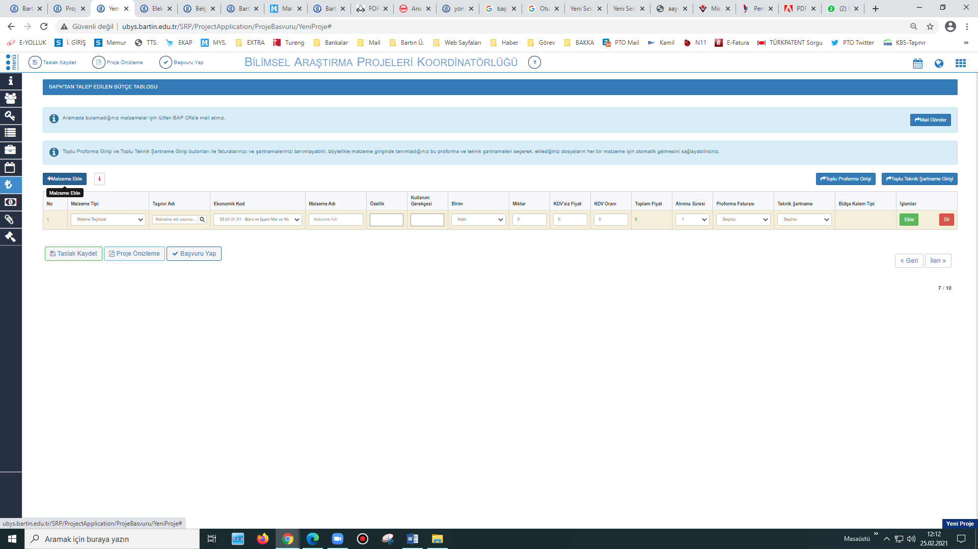
UBYS BAP Başvuru Modülü

Slide 34
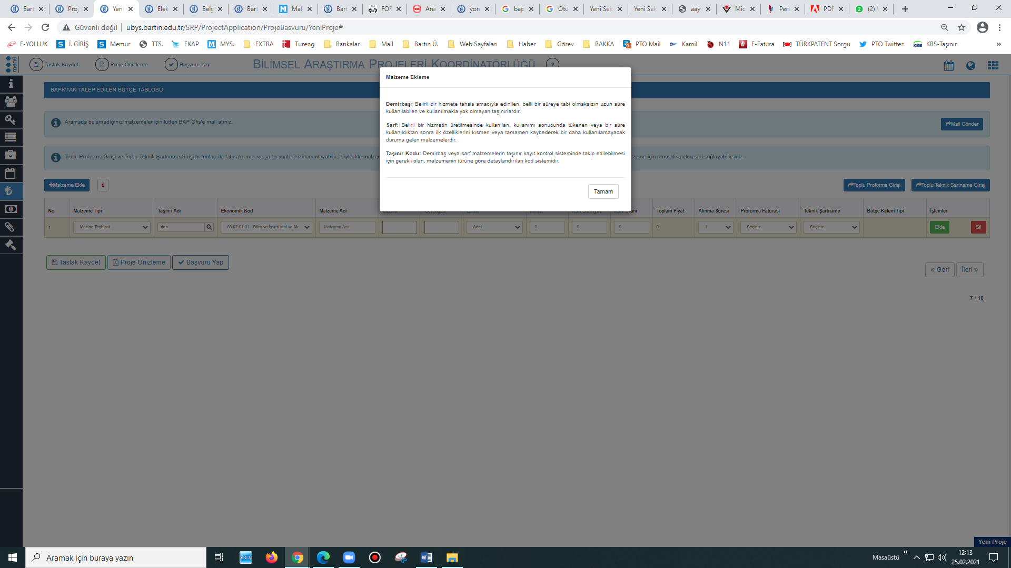
UBYS BAP Başvuru Modülü

Slide 35
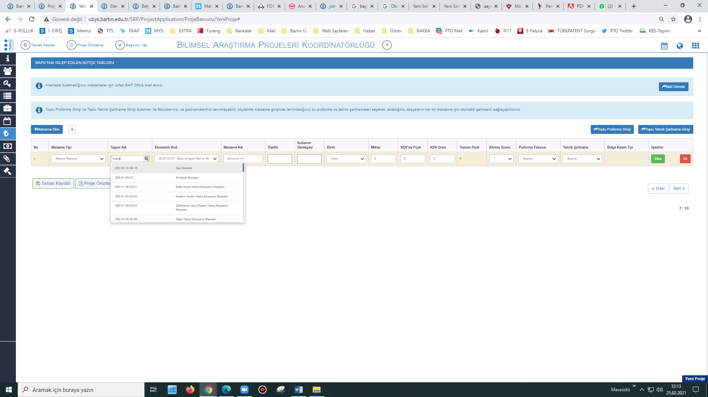
UBYS BAP Başvuru Modülü

Slide 36
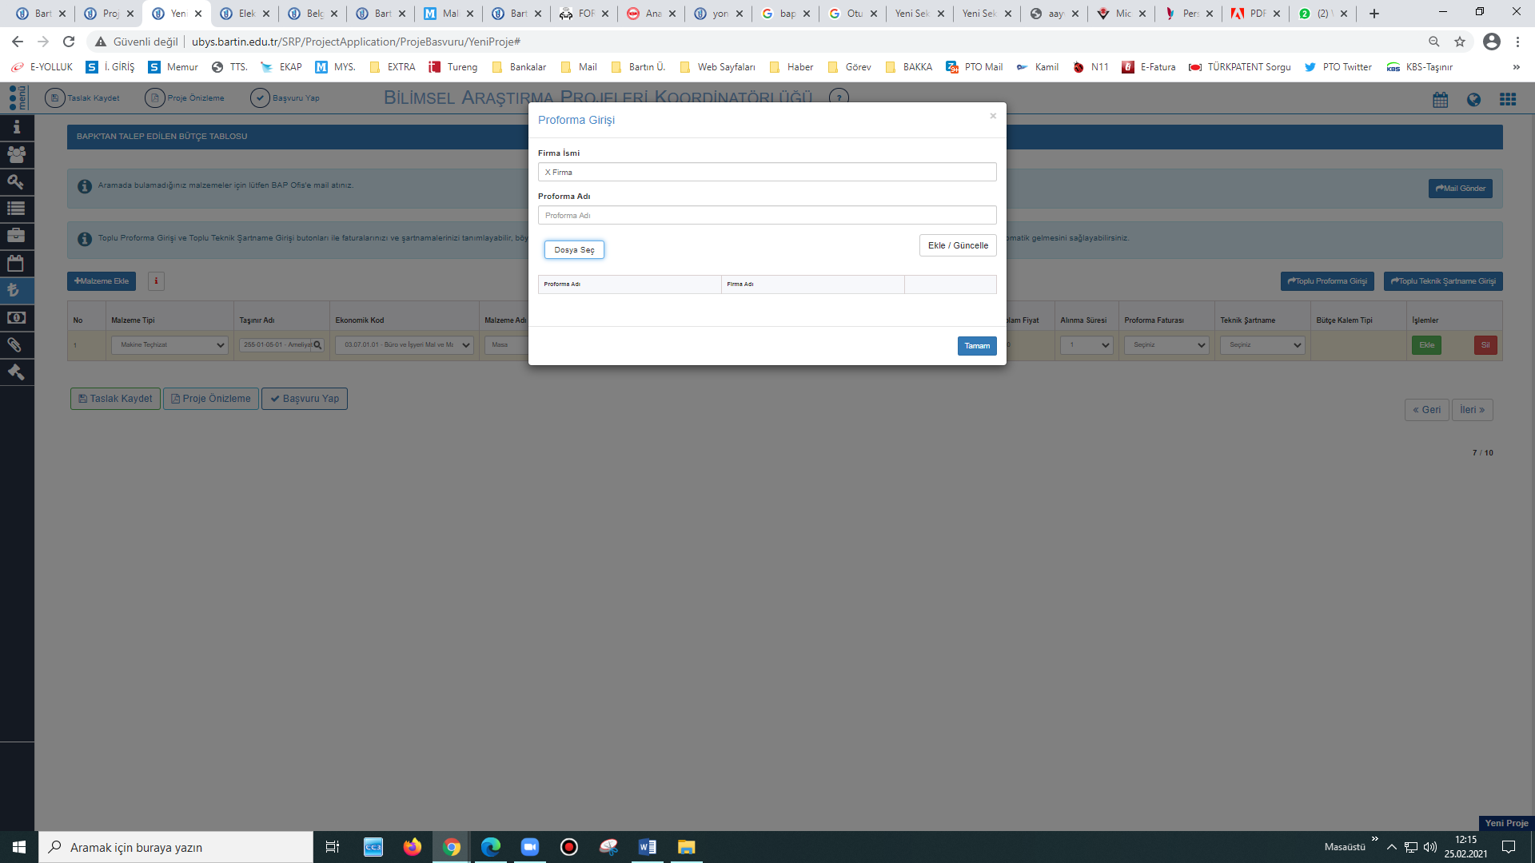
UBYS BAP Başvuru Modülü

Slide 37
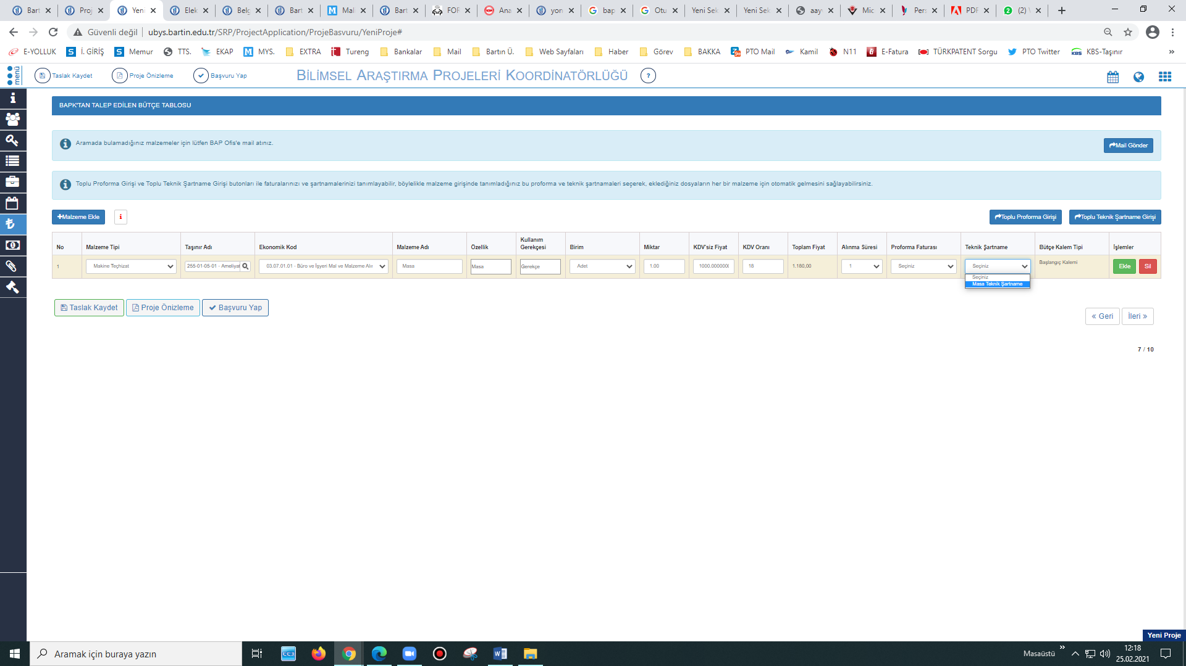
UBYS BAP Başvuru Modülü

Slide 38
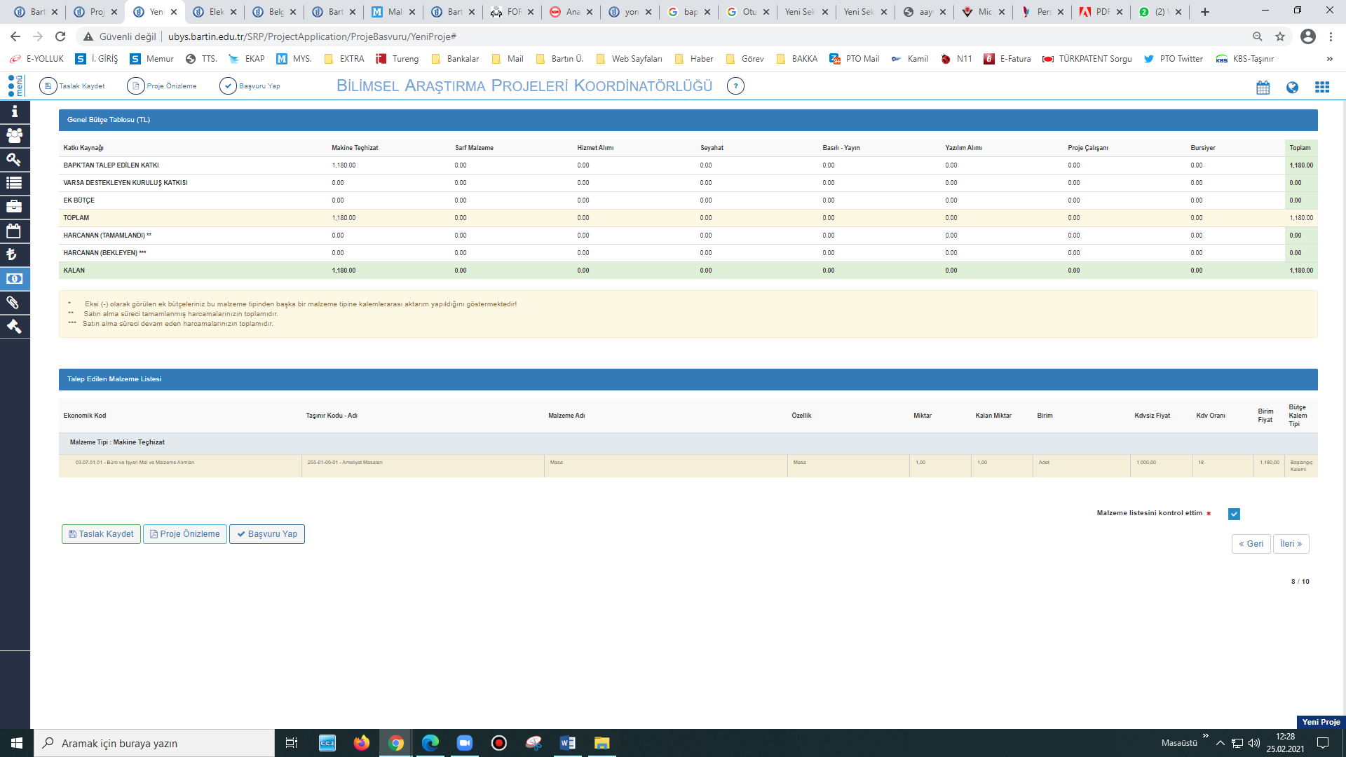
UBYS BAP Başvuru Modülü

Slide 39
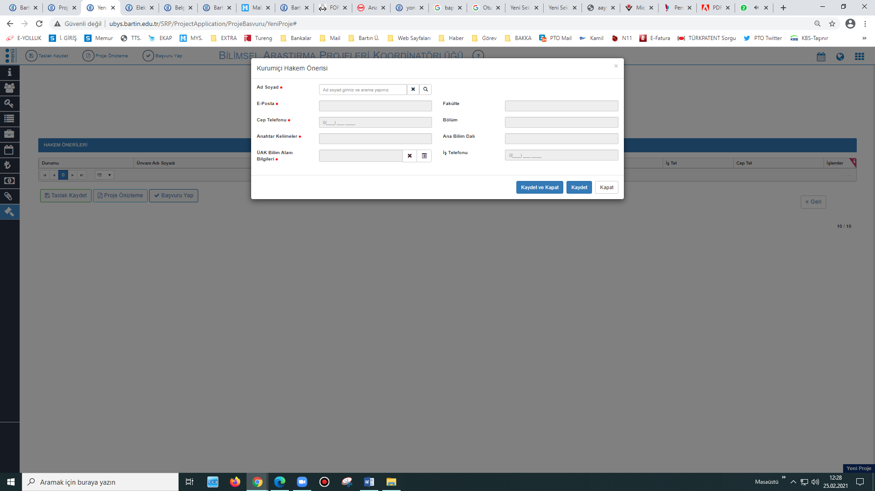
UBYS BAP Başvuru Modülü

Slide 40
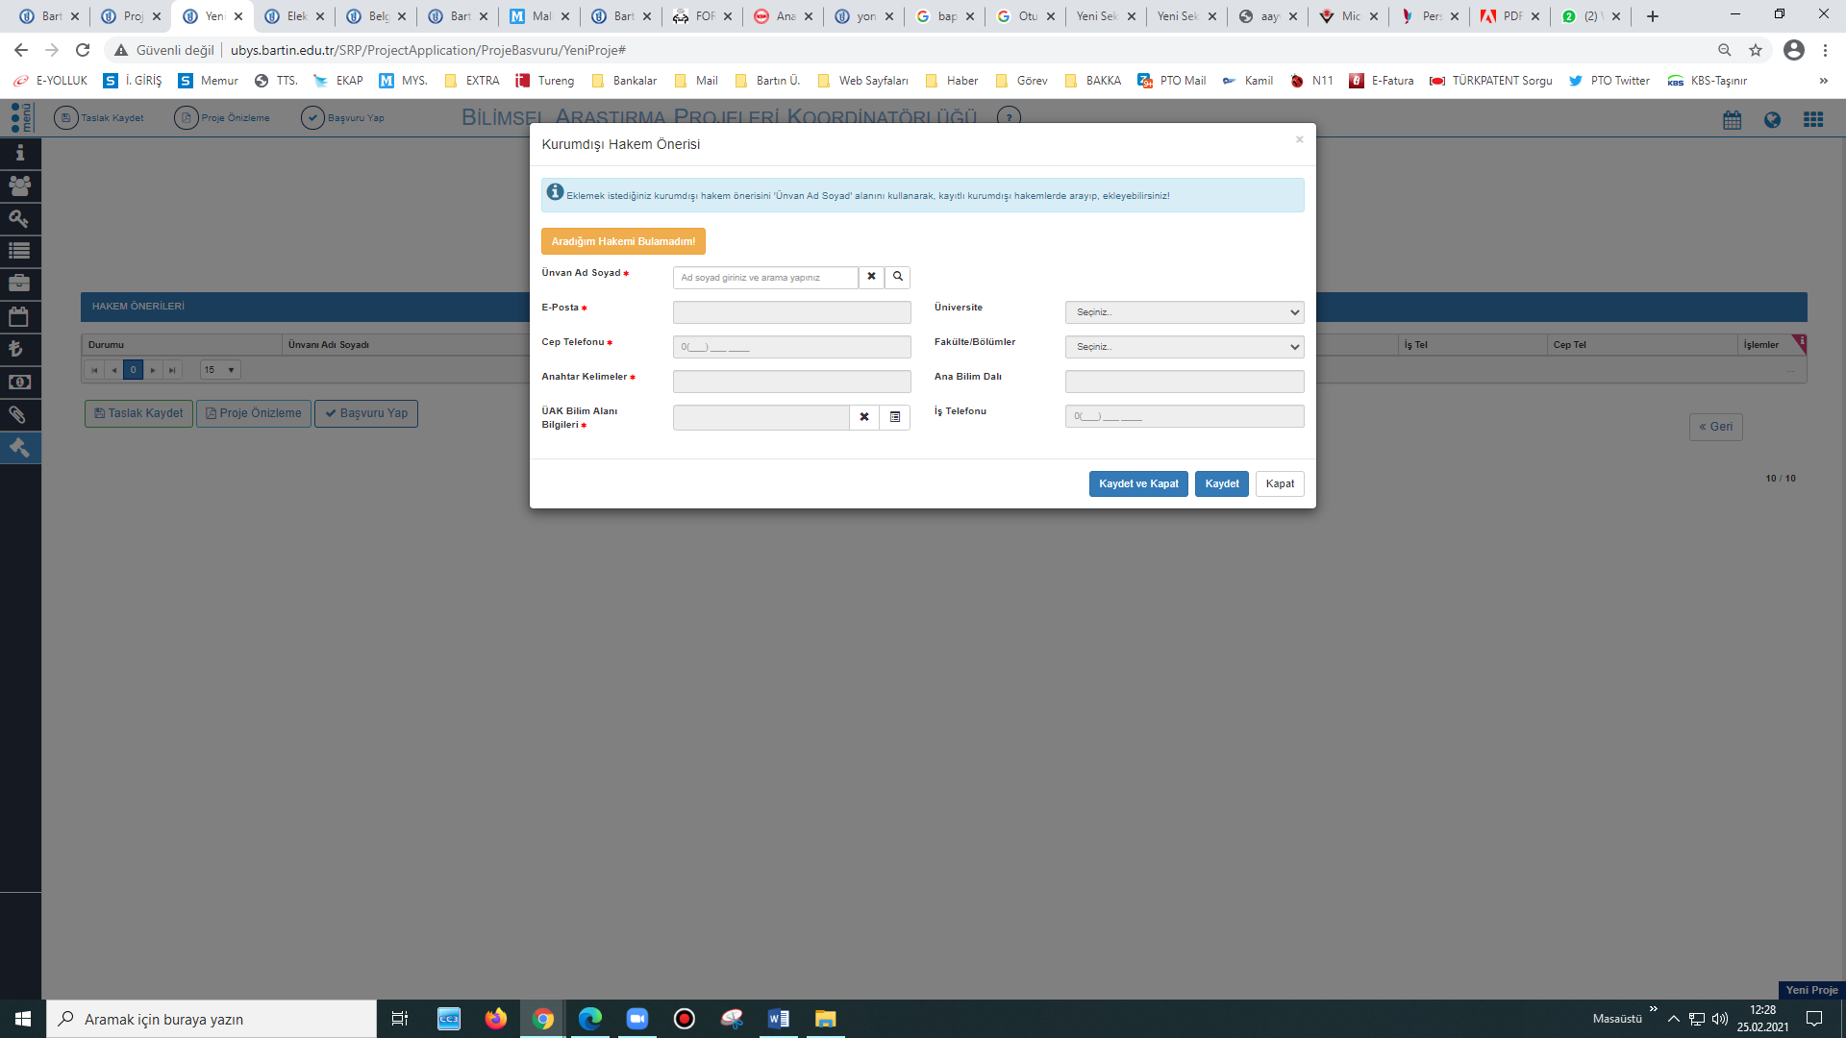
UBYS BAP Başvuru Modülü

Slide 41
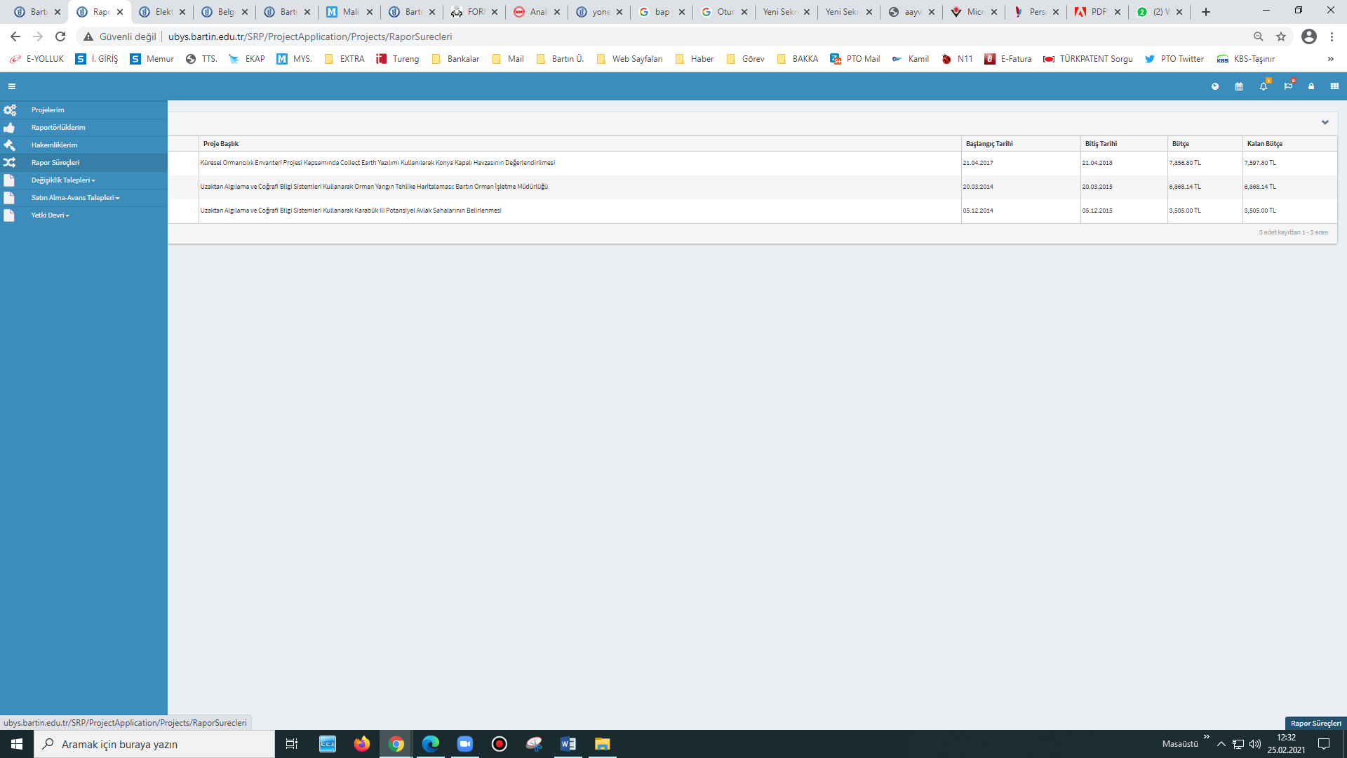
UBYS BAP Başvuru Modülü

Slide 42
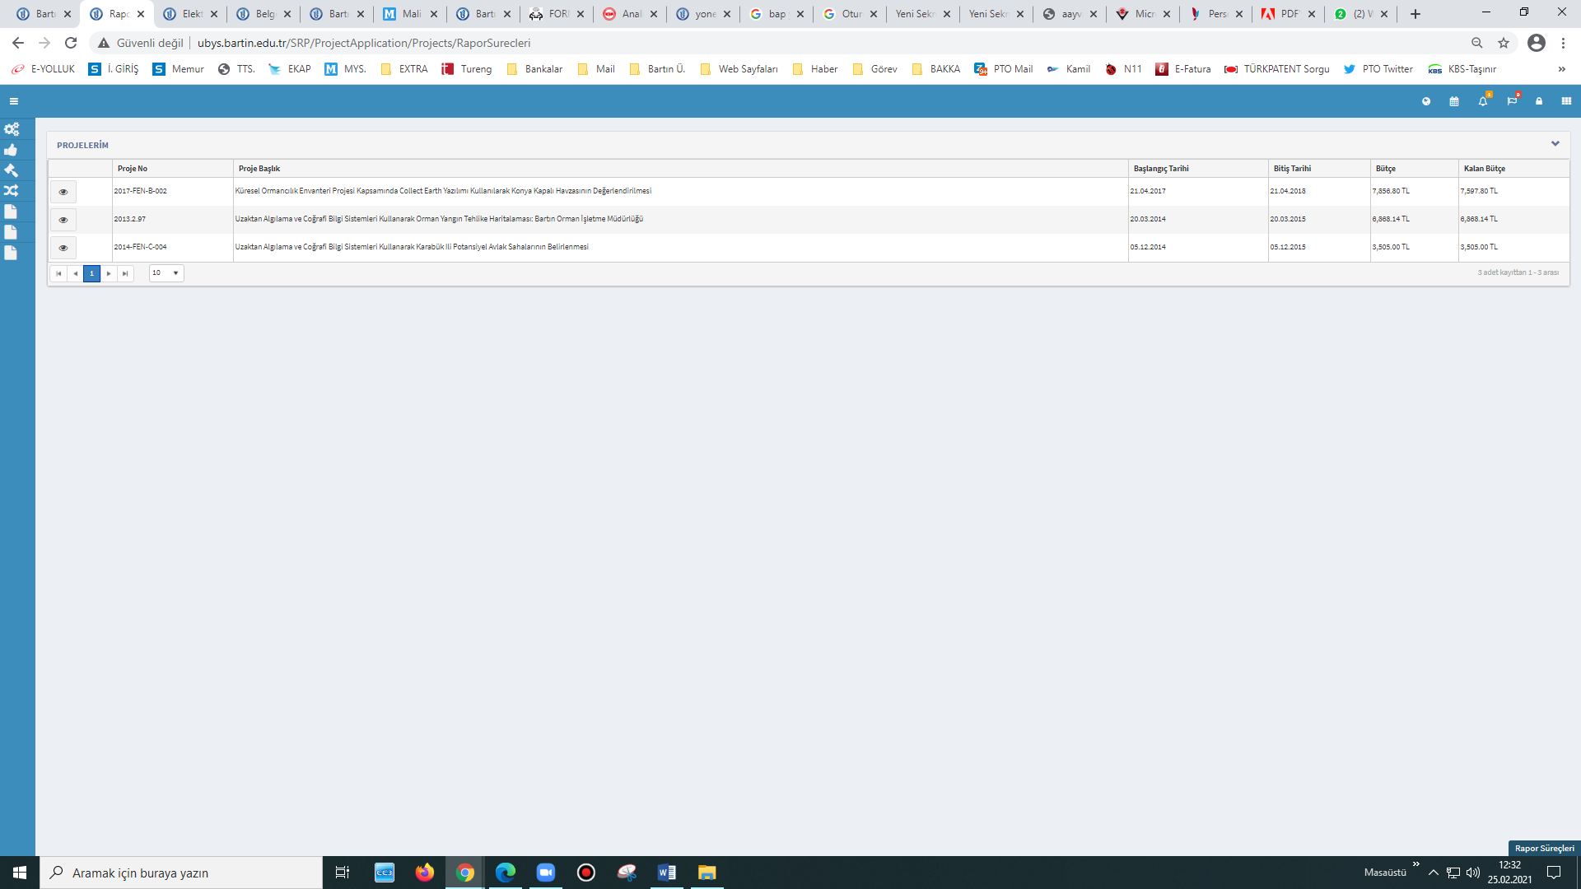
UBYS BAP Başvuru Modülü

Slide 43
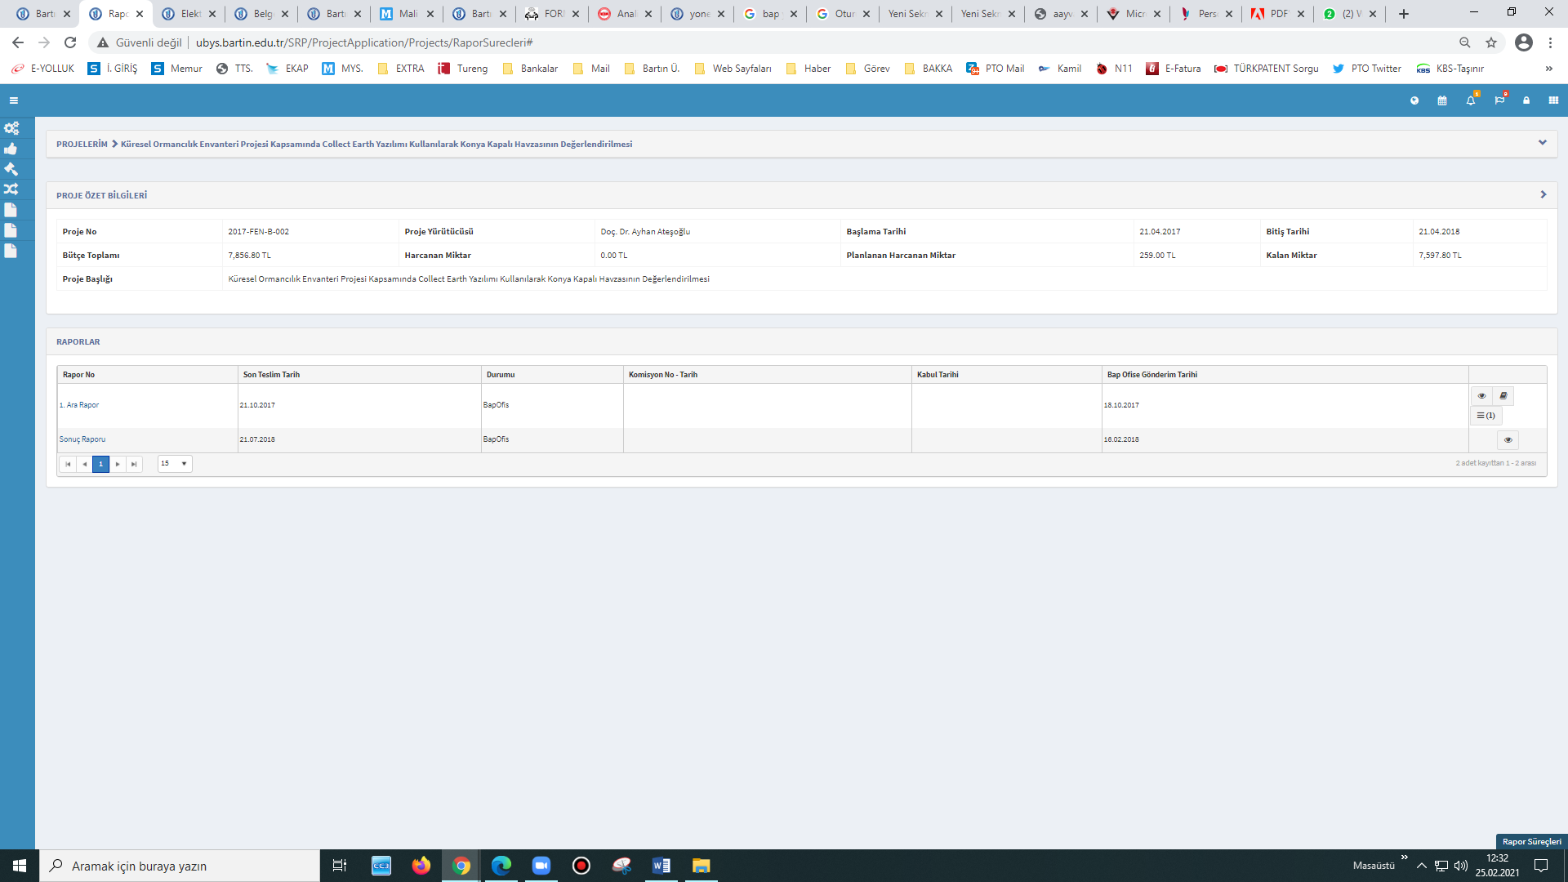
UBYS BAP Başvuru Modülü

Slide 44

UBYS BAP Başvuru Modülü

Slide 45
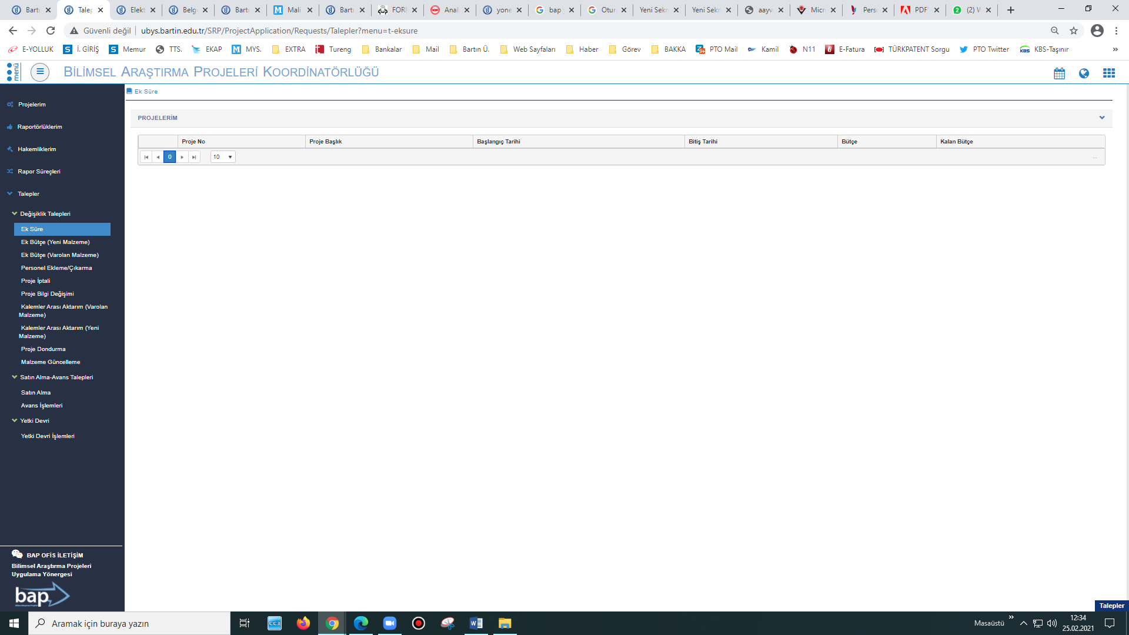
UBYS BAP Başvuru Modülü

Slide 46

UBYS BAP Başvuru Modülü

Slide 47
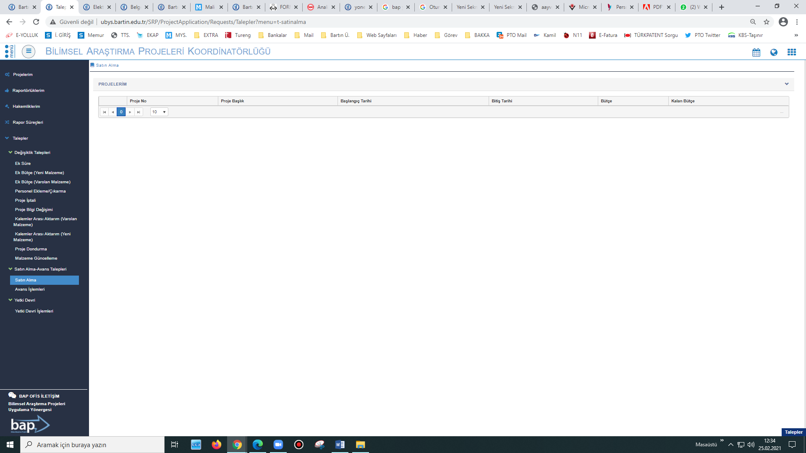
UBYS BAP Başvuru Modülü

Slide 48
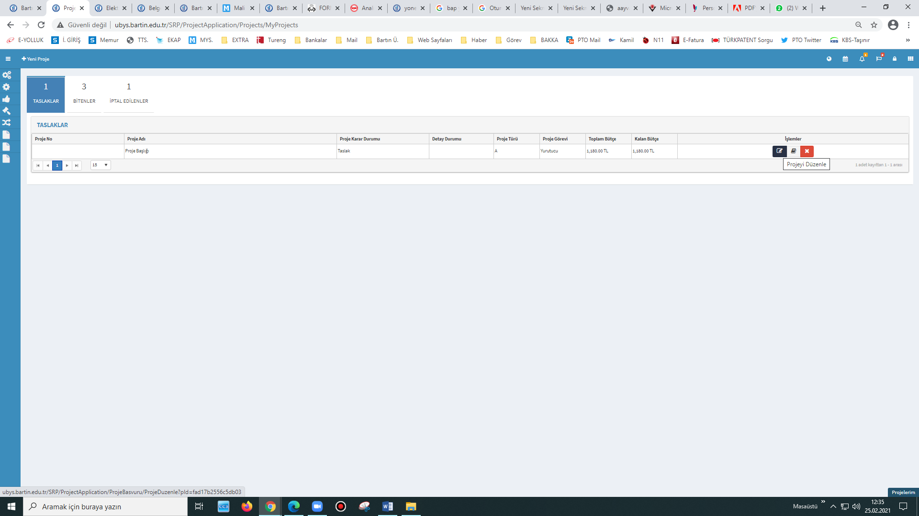
UBYS BAP Başvuru Modülü

Slide 49
BAP Avans ve Satınalma Süreçleri
BAP kapsamında yapılacak harcamalar avans kullanarak veya direkt satınalma şeklinde gerçekleştirilebilir.
Süreçleri BAP Koordinasyon Birimi tarafından başlatılmayan herhangi bir harcama için ödeme yapılması mevzuat gereğince mümkün değildir.
Proje kapsamında talep edilen ve komisyon tarafından kabul edilen malzemeler için bütçe kullanılabilir. Proje bütçesinde belirtilmeyen hiçbir mal/hizmet için harcama yapılamaz.
Proje sürecinde talep edilen malzemelerde değişiklik komisyon kararıyla gerçekleştirilebilir.
Avans şeklinde harcama yapılması durumunda, proje yürütücüsü avans mutemedi olarak avans talebinde bulunur. Hesabına para yatırıldıktan sonra harcamayı gerçekleştirebilir.

Slide 50
BAP Avans ve Satınalma Süreçleri
Direkt satınalma usulünde ise proje yürütücüsü harcama talebinde bulunduktan sonra mal/hizmet alımı gerçekleştirilip fatura ve eki belgeler BAP Koordinasyon Birimine ulaştırıldıktan sonra direkt ilgiliye ödeme yapılır.

Slide 51
BAP Satınalma

Slide 52
Satınalma Süreci
Doğrudan Temin İle Alım Yapılacaksa: Alım yapıldığında onay verilip malzemeler/hizmet alınıp fatura kestirildikten sonra ilgili firmanın hesabına birimimiz tarafından MYS üzerinden aktarım yapılmaktadır.
Avans İle Alım Yapılacaksa: Gerekli meblağ MYS üzerinden birimimiz tarafından sizin hesabınıza yatmakta ve gerekli alım işlemlerini gerçekleştirmeniz için 2 ay süreniz bulunmaktadır.

Slide 53
Satınalma Süreci
Proje sözleşmesi imzalandıktan sonra, gerçekleştirme görevlisi ve alım süreçlerinde yer alacak komisyon üye görevlendirmesi yapılır. (Komisyon Görevlendirme Formu)
MYS Süreci: Proje yürütücüsünün gerçekleştirme görevlisi olarak satın alma işlemlerini gerçekleştirilebilmesi için MYS’ye tanımlanması gerekmektedir. MYS’ye tanımlama yapıldığında şifre belirlenmesi için MYS’den aktivasyon linki gelecektir. Aktivasyon linki geldikten sonra 24 saat içerisinde aktif etmeniz ve şifre belirlemeniz gerekmektedir.

Slide 54
BAP Avans Açma

Slide 55
BAP Avans Kapatma

Slide 56
Satınalma Süreci
UBYS--BAP Projelerim--Talepler--Satın Alma Talepleri--Proje Seçiniz--
Proje önerisinde sunduğunuz malzemeleri almak için UBYS BAP modülünden talep oluşturmanız gerekmektedir.
Satın almak istenilen mal/hizmet seçilerek kaydettikten sonra almak istediğiniz malzemeler taslak olarak kaydedilmektedir.
Sayfanın en alt kısmında taslak olarak kaydedilen talebinizi düzenle dedikten sonra inceleyip herhangi bir düzeltme yapmayacaksanız sol üst köşeden BAP Ofise gönder yapıp formun çıktısını alınız ve imzalayınız.

Slide 57
Satınalma Süreci
Satınalma talebi BAP Koordinasyon Birimine ulaştıktan sonra, proje bütçeniz kontrol edilerek, mail ile sonraki aşama hakkında bilgi verilecektir.
Mail İçeriği: Fiyat araştırmasına başlayabilirsiniz. Proformalar elinize ulaştıktan sonra BAP Koordinasyon Birimi web sayfasının Formlar/Belgeler kısmında yer alan Piyasa Fiyat Araştırma Tutanağı (KDV siz fiyatlar yazılacak) imzaları tamamlatıp teslim eder misiniz? (Piyasa fiyat araştırma tutanağı, proje kapsamında oluşturduğunuz komisyon üyeleri tarafından imzalanacaktır. Belge birden fazla sayfadan oluşuyorsa ilk sayfalar komisyon üyelerince paraflı son sayfa imzalı olmalıdır.)

Slide 58
Satınalma Süreci
Piyasa fiyat araştırma tutanağı ile proforma faturalar BAP Koordinasyon Birimine ulaştığında kontrol edilerek hata ve eksiklik yok ise MYS’de harcama talimatı hazırlanıp, proje yürütücüsüne mail gönderilir.
Mail İçeriği: https://mys.muhasebat.gov.tr adresinden Bilimsel Araştırma Projeleri Koordinasyon Birimi (Program Kodu: 448.1) seçilerek harcama yönetimi harcamalar kısmından harcama no ...... görüntüleyip onaya gönderir misiniz?
Onaydan sonra;
Mail İçeriği: Onay (Harcama Talimatı) belgeniz imzalandı. Faturayı kestirip malzemeleri alabilirsiniz. Fatura elinize ulaştıktan sonra Mal Alımları Muayene Kabul Komisyon Tutanağını düzenleyip (3 nüsha) fatura ile birlikte teslim ettiğinizde ödeme belgesini düzenleyeceğim.

Slide 59
Satınalma Süreci
Hizmet alımlarına özgü olarak Onay (Harcama Talimatı) Belgesi MYS üzerinden oluşturulamadığından elden doldurularak gönderilmelidir.
Manuel harcama onayı Harcama Yetkilisince (BAP Koordinasyon Birimi Koordinatörü) imzalandıktan sonra mail ile aşağıdaki gibi bilgi verilecektir.
Mail İçeriği: Onay belgeniz imzalandı. Faturayı kestirip hizmeti alabilirsiniz. Fatura elinize ulaştıktan sonra fatura ile birlikte Hizmet İşleri Kabul Teklif Belgesi ve Hizmet İşleri Kabul Tutanağı (3 er nüsha ) düzenleyip teslim eder misiniz?

Slide 60
Satınalma Süreci
BAP kapsamında yapılacak harcamalarda kullanılacak Fatura Bilgileri
Fatura Adresi: Bartın Üniversitesi BAP Koordinasyon Birimi .... nolu proje
Vergi Dairesi: Bartın
Vergi No: 1421015507
NOT: Birimimizden malzemeleri alabilir ve fatura kestirebilirsiniz bilgisini almadan malzemeleri almayınız ve faturayı kestirmeyiniz.
Ödeme tutarı 5.000 TL ve üzerinde ise; firmadan Vergi Borcu Yoktur Yazısı alınması gerekmektedir.
Harcama belgeleri yabancı dilde ise tercümesi ve tutarın TL cinsinden karşılığı belirtilerek sunulmalıdır. (Alım tarihindeki MB döviz kuru dikkate alınmalı.)

Slide 61
Satınalma Süreci
Faturalar ve belgeler BAP Koordinasyon Birimine ulaştığında MYS üzerinden ödeme emri belgesi düzenlenecek ve size yine mail ile bilgi verilecektir.
Mail İçeriği: https://mys.muhasebat.gov.tr adresinden Bilimsel Araştırma Projeleri Koordinasyon Birimi seçilerek harcama yönetimi ödeme emirleri kısmından ödeme emri no …… görüntüleyip onaya gönderir misiniz?
Ödeme Emri Onaylandıktan sonra mail gönderilir;
Mail İçeriği: https://mys.muhasebat.gov.tr adresinden Bilimsel Araştırma Projeleri Koordinasyon Birimi seçilerek Harcama Yönetimi harcamalar kısmından harcama no ……........ görüntüleyip 3 nüsha, Ödeme Emirleri kısmından ödeme emri no …….... görüntüleyip 3 nüsha alıp isminizin olduğu kısımları imzalayıp teslim eder misiniz? Çıktı alırken sayfada sadece harcama talimatı veya ödeme emri belgesi olmasına dikkat eder misiniz?
Tüm belgeler SGDB gönderilir ve ödeme gerçekleştirilir.

Slide 62
Avans İşlemleri
UBYS Projelerim sayfasından--Talepler--Avans talepleri--Proje Seçiniz-
Proje önerisinde sunduğunuz malzemeleri almak için UBYS BAP modülünden avans talebi oluşturmanız gerekmektedir.
Avans talep edilmek istenilen mal/hizmet seçilerek kaydettikten sonra almak istediğiniz malzemeler taslak olarak kaydedilmektedir.
Sayfanın en alt kısmında taslak olarak kaydedilen talebinizi düzenle dedikten sonra inceleyip herhangi bir düzeltme yapmayacaksanız sol üst köşeden BAP Ofise gönder yapıp formun çıktısını alınız ve imzalayınız.

Slide 63
Avans İşlemleri
UBYS üzerinden oluşturmuş olduğunuz Avans talep formu ofisimize ulaştıktan sonra talep formunda bulunan sarf, makine-teçhizat ya da hizmet talep formlarınız yine tarafımızdan kontrol edildikten sonra MYS üzerinden harcama onayı ve ödeme emri belgesi hazırlanacak aynı şekilde maille onaylanması sağlanacaktır.
Avans miktarı hesabınıza geçtikten sonra;
Avans için süreniz 2 aydır. (Yönetmeliğin 14. Maddesinin 4.bendi gereği Ön ödeme limitleri, yılı merkezi yönetim bütçe kanununda iller için belirlenen parasal limitin on katıdır. Her bir harcama yetkilisi mutemedi aldığı avanstan harcadığı tutarlara ilişkin kanıtlayıcı belgeleri en çok 2 ay içerisinde muhasebe birimine vermekle yükümlüdür.) Avans sürenizin dolmasına en geç 1 hafta kala kapatma için gerekli işlemleri başlatmanız gerekmektedir.

Slide 64
Avans İşlemleri
Avans kapatırken faturalar ve tüm belgeler ofisimize ulaştıktan sonra avans kapama yine MYS üzerinden yapılır.
Avansın verildiği tarihten önceki bir tarihi taşıyan harcama belgeleri avansın mahsubunda kabul edilemez. Yani Fatura tarihi avansın hesabınıza geçtiği tarihten sonra olmalıdır. Avans miktarı hesabınıza geçmeden fatura kestirmeyiniz. Mahsup döneminde verilen harcama belgelerinin de, ön ödemenin yapıldığı tarih ile en geç ait olduğu bütçe yılının son günü arasındaki tarihi taşıması gerekir.

Slide 65
Avans İşlemleri
Proforma vergi numaraları belirtilmelidir.
BAP sayfasının formlar belgeler kısmında yer alan piyasa fiyat araştırma tutanağı (3 firmadan teklif alınacak, KDV siz fiyatlar yazılacak),
Yasaklılık sorgulama https://ekap.kik.gov.tr/EKAP/Yasaklilik/YasakliSorgu.aspx (Vergi no 10 haneli, TC kimlik no 11 haneli) yapılmalıdır.
Fatura
Demirbaş için teknik şartname (Marka belirtmeden)
Hizmet alımı ise; Hizmet işleri kabul teklif belgesi ve hizmet işleri kabul tutanağı
Mal alımı ise; BAP sayfasının formlar belgeler kısmında yer alan mal alımları muayene kabul komisyon tutanağı (3 nüsha)
5000 TL üzeri alımlarda firmanın vergi borcunun olmaması gerekiyor. Alımdan önce bu belgeyi firmadan alınız.

Slide 66
Avans İşlemleri
Yönetmeliğin 14. Maddesinin 5.bendi gereği Harcama yetkilisi mutemedi işin tamamlanmasından sonra veya mali yılın sonunda bu sürelerin dolmasını beklemeksizin avans veya kredi artığını iade etmek, henüz mahsubunu yaptırmadığı harcamalara ait belgeleri vermek ve varsa artan parayı muhasebe birimine iade etmek suretiyle mahsup işlemini gerçekleştirmek zorundadır. Bu şekilde mahsup işlemi yapılmadıkça aynı iş için yeniden avans verilemez. Avansın verildiği tarihten önceki bir tarihte düzenlenmiş harcama belgeleri avansın mahsubunda kullanılamaz.
Avanstan artan tutarı Ziraat Bankası TR05 0001 0000 5251 6096 6950 52 nolu BAP hesabına iade edilmelidir.
NOT: Eksik yada fazla tutar iade yapılması durumunda avans kapatmada sıkıntılar yaşanmakta olduğundan avanstan artan tutar kadar iade yapınız.

Slide 67
Yolluk İşlemleri
Yolluk ile ilgili taleplerinizde;
Görevlendirilecek kişi Kurumumuz Akademik Personeli ise Fakülteniz üzerinden görevlendirme işlemlerinizi gerçekleştirebilirsiniz. Görevlendirmenizi gerçekleştirdikten sonra (Sempozyum vb hariç) Personel Daire Başkanlığından Biriminize gelen Uygundur Yazısı ile birlikte Formlar/Belgeler kısmında yer alan yolluk bildirimini doldurup 3 nüsha çıktıyı imzalayıp Birimimize teslim ettiğinizde ödeme ile ilgili işlemler başlatılacaktır.

Slide 68
Yolluk İşlemleri
Öğrencilerin görevlendirmelerinde, görevlendirme tarihinden en geç 15 gün öncesinde web sayfamızın Formlar/Belgeler kısmında yer alan (Öğrenci Görevlendirme Formu) form doldurup BAP Koordinasyon Birimine teslim edilmesi gerekmektedir.
Mail İçeriği: Öğrencinizin görevlendirme belgesi imzalandı. Görevlendirme sonrasında Yolluk Bildirimini düzenleyip ( 3 nüsha) konaklama varsa faturası ile birlikte teslim ettiğinizde ödeme belgesi düzenlenecektir. (Yolluk bildirimi düzenlerken yazılan ve hesaplanan tutarların doğruluğunu inceleyiniz)

Slide 69
Yolluk İşlemleri
Yurtdışı Yolluklar için:
Uçak ya da Otobüs Bileti (Kaşeli, Mühürlü ve İmzalı E-bilet ya da Seyahat Acentasından alınan Fatura)
Pasaport Fotokopisi (Ön Sayfa, Giriş/Çıkış Sayfası ve Arka Sayfa)
Kongre Katılım Belgesi ve Tercümesi
Kongre Katılım ücretini gösterir belgenin Aslı ve Tercümesi
Yolluk Bildirim Formu (3 Nüsha)
Konaklama ücretini gösterir fatura ve tercümesi
Uçuş kartlarının aslı

Slide 70
Yolluk İşlemleri
Uçak seyahatiniz için aldığınız E-bilet üzerinde tutar mutlaka olmalı, tutar yok ise seyahat acentasından fatura almalısınız.
Bilimsel etkinliğe katılım sağlandı ise kongre katılım sertifikası ve kongre katılım ücreti dekontu, belgeler yabancı dilde ise tercümesi ile birlikte teslim edilmelidir.
Kongre Katılım Sertifikası ve Kongre Katılım ücreti ödediğinize dair belgenin Aslı'nı kongreyi düzenleyen kurumdan mutlaka alınız. (E-mail veya Faks kabul edilmez)

Slide 71
Yolluk İşlemleri
Yurtiçi Yolluklar için;
Otobüs Bileti (Otobüs Bileti yok ise Ortalama Yol Ücretleri baz alınır)
Kongre Katılım Belgesi ve Kongre Katılım ücretini gösterir belge
Yolluk Bildirim Formu
Konaklama ücretini gösterir fatura
Evraklarınızı teslim ettikten sonra mail ile bilgilendirme yapılır.
Mail İçeriği: https://mys.muhasebat.gov.tr adresinden Bilimsel Araştırma Projeleri Koordinasyon Birimi seçilerek Harcama Yönetimi harcamalar kısmından harcama no ……........ görüntüleyip 3 nüsha, Ödeme Emirleri kısmından ödeme emri no …….... görüntüleyip 3 nüsha alıp isminizin olduğu kısımları imzalayıp teslim eder misiniz? Çıktı alırken sayfada sadece harcama talimatı veya ödeme emri belgesi olmasına dikkat eder misiniz?

Slide 72
Dinlediğiniz İçin Teşekkür Ederiz.

